Slide 1







시니어 디지털 교육
모듈 1: 스마트폰 알아보기
나의 메모
할 수 있습니다:
스마트폰이 무엇인지 그리고, 어떤 일들을 할 수 있는지 설명하기
스마트폰의 주요기능들을 찾기 (화면, 버튼, 충전단자, 카메라)
스마트폰을 켜고/끄고, 잠금해제 하기
홈 화면을 탐색하고, 앱을 열고, 설정, 문자, 연락처를 찾기
화면 밝기, 글자 크기, 소리 크기와 같은 기본설정을 내게 맞도록 조정하기
핵심내용
내가 오늘 배운 중요한 것들:
도움받기
내가 도움 받을 수 있는 곳:
나의 실천계획
나는 앞으로 일주일 동안 이렇게 해보겠습니다:
1
2
3

Slide 2





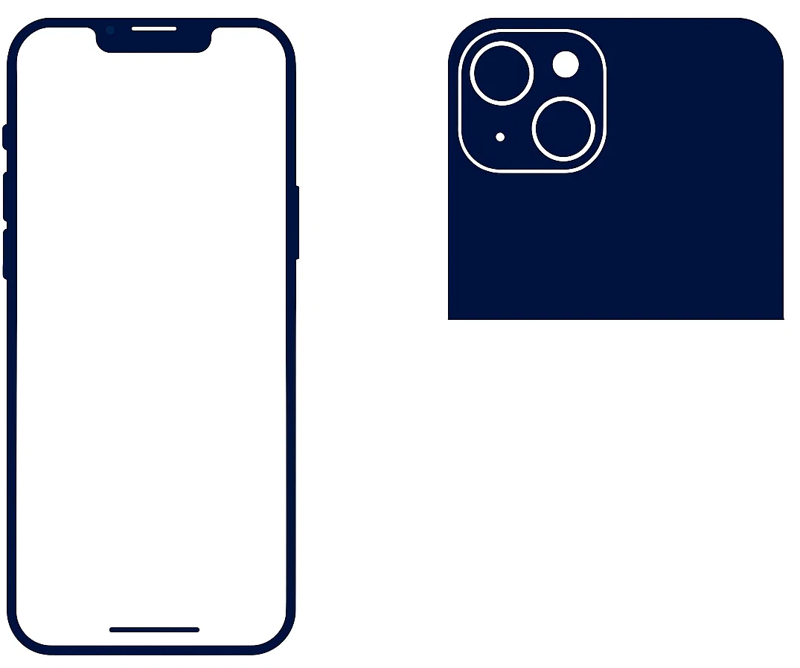
시니어 디지털 교육
모듈 1: 스마트폰 알아보기
스마트폰이란?
스마트폰 종류는 다양합니다. 모두 비슷하지만 조금씩 다릅니다. 브랜드도 다양하고 (아이폰, 삼성, LG, 모토로라, 픽셀, 샤오미), 모델도 다양합니다 (예: 아이폰 14, 15, 16).
스마트폰에는 두가지 종류의 운영체제가 있습니다: 아이폰은 Apple iOS, 다른 스마트폰은 Google Android. 하지만, 같은 운영체제를 사용한다고 해도 모든 스마트폰이 똑같은 것은 아닙니다.
스마트폰으로 할 수 있는 일
  전화
  문자
  이메일
  영상통화
  사진/동영상 찍기
  인터넷 사용
중요한 외형적 특징
대부분의 스마트폰에 있는 중요한 외형적 특징들:
전면 카메라
측면 버튼
충전 단자
심카드 넣는 곳
볼륨 버튼
벨소리/무음 스위치
후면 카메라
플래시 (손전등)
스마트폰 켜기/끄기 및 잠금해제 하기
켜고 끄기: 스마트폰 전원을 켜기 위해서는 측면 버튼을 길게 누릅니다. 전원이 켜지면 스마트폰은 계속 켜진 상태로 유지됩니다. 사용하지 않을 때는 배터리를 절약하기 위해 ‘절전모드‘로 전환되어 화면이 꺼집니다.
잠금 해제: 화면이나 버튼을 가볍게 눌러 꺼진 화면을 깨우세요. 스마트폰은 보안을 위해 화면이 꺼지면 자동으로 잠금 상태가 됩니다. 잠금을 풀기 위해서는 비밀번호, 지문 또는 얼굴 인식 중 하나를 사용해야 합니다.
스마트폰 둘러보기
탭(Tap): 화면을 가볍게 한 번 터치해서 선택하기
터치 & 홀드(Touch and Hold): 손가락을 화면에 길게 누르고 있으면 앱을 옮길 수 있습니다.
스크롤(Scroll): 손가락을 화면 위/아래로 밀어서 화면을 움직입니다.
옆으로 밀기(Swipe): 손가락을 화면 좌우로 밀어서 페이지나 화면을 넘길 수 있습니다.
확대/축소(Zoom): 두 손가락을 화면에 대고 벌리거나 모으면 확대/축소를 할 수 있습니다.
인공지능 개인비서 사용하기:
  시리(애플폰): “헤이 시리”라고 말하거나, 또는 측면 버튼을 길게 누르세요.
  구글 비서(안드로이드폰): ”헤이 구글” 이라고 말하거나, 홈 버튼을 길게 누르세요.
설정 조정하기
설정 앱으로 이런 것을 조정하세요
화면 밝기
글자 크기
소리 크기
접근성 기능
  앱 사용하기
  알람 설정하기
  날씨 확인하기
  계산하기
  캘린더에 일정 등록하기
  GPS로 길 찾기
사용자 가이드
스마트폰 카메라로 QR코드를 스캔하거나 링크를 클릭하세요.
아이폰
(iPhone)
안드로이드폰
(Android)
1
7
8
6
5
2
4
3

